Slide 2
Các thực phẩm khác nhau cung cấp hàm lượng dinh dưỡng khác nhau như thế nào?
Toiletries
Một loại thực phẩm khác nhau cung cấp hàm lượng dưỡng chất khác nhau, thực phẩm chứa nhiều chất nào thì ta có thể xếp chúng vào nhóm dinh dưỡng phù hợp.( VD: Gạo thuộc nhóm Chất bột đường)

Slide 3
Dựa vào hàm lượng dinh dưỡng, thực phẩm được chia thành những nhóm dinh dưỡng nào?
Toiletries
1. Chất bột đường
2. Chất đạm
3. Chất béo
4. Vi ta min và chất khoáng

Slide 4
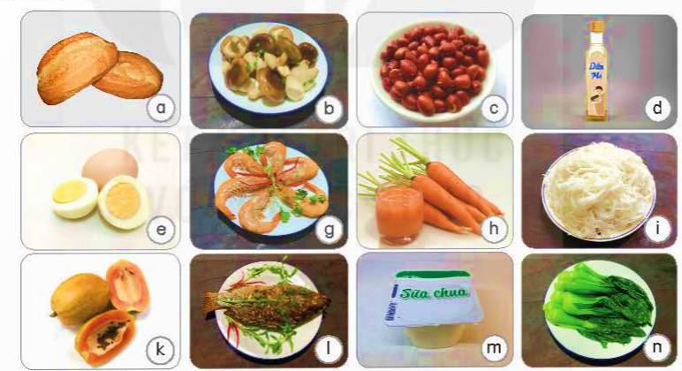
1. Nói tên đồ uống, thức ăn trong hình 2 và cho biết thực phẩm chính để làm thức ăn đó.
Bánh mì
Nấm xào
Lạc/ đậu phộng
Dầu ăn
Trứng
Tôm
Cà rốt
Bún
Đu đủ
Cá
Sữa chua
Cải luộc

Slide 5
Sắp xếp các thức ăn, đồ uống trong hình 2 vào bốn nhóm thức ăn: chứa nhiều chất bột đường, chứa nhiều chất đạm, chất béo, chứa nhiều vitamin và chất khoáng
Vitamin và chất khoáng
Chất bột đường
Chất đạm
Chất béo

Slide 6
Kể tên thức ăn hằng ngày em đã ăn, thức ăn được làm từ thực phẩm nào? Thực phẩm đó thuộc loại nhóm nào?
Toiletries

